Slide 1
HEAT TRANSFER MEDIA
HEAT TRANSFER FLUID (HTF)

Slide 2
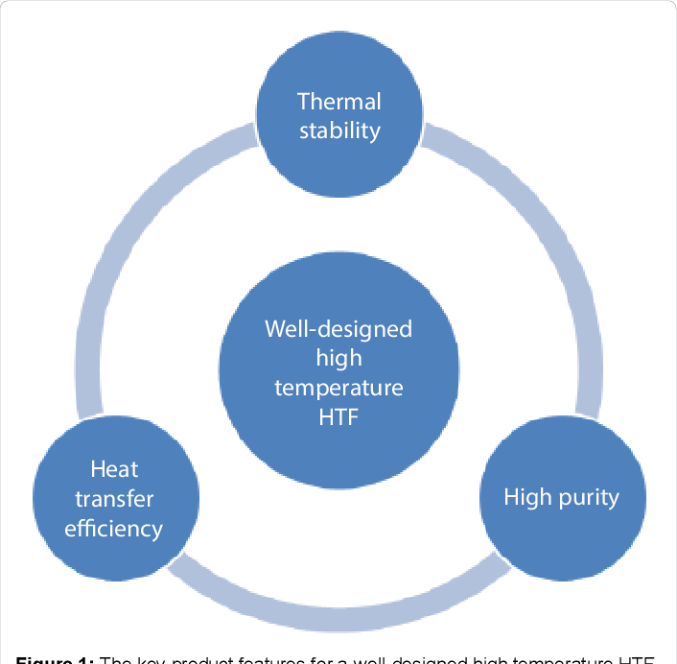
Pertimbangan dalam memilih HTF

Slide 3
Macam-macam heat transfer fluid
Gas
Vapors
Liquids
pemanas
pendingin

Slide 4
Gas
Udara
CO2
Flue gas
Helium
Hidrogen
etc

Slide 5
Vapors
Steam
Fluorocarbon
O-diklorbenzen
Anisol (fenil-metil eter)
Alkil naftalen
etc

Slide 6
Liquids
Air, chilled water
Heavy water (D2O)
Alkohol
Ester
Eter
Glikol
Hidrokarbon
Liquid metal
Inorganic salt mixtures
Silicon compounds

Slide 7
Water and steam
Steam dan air umum digunakan sebagai HT media, terutama steam sbg.pemanas dan air sbg. pendingin.
Namun demikian, steam dapat digunakan sbg pendingin pada aplikasi proses suhu tinggi dan air hangat sebagai media pemanas pada mild heating.
Namun terkadang utk temp.range 10-250ºC pun keduanya tidak cukup mampu.

Slide 8
Cooling Water
Umum digunakan utk industri di mana penggunaan pendingin secara “once through” (sekali pakai) sulit dicapai.
Utk ini diperlukan cooling tower.

Slide 9
Steam
Banyak digunakan karena :
Memiliki kandungan panas yang tinggi
Mudah didistribusikan
Alirannya mudah dikontrol
Tidak mudah terbakar
Tidak beracun dan relatif tidak korosif
Dihasilkan dari air, sehingga relatif murah

Slide 10
Steam
Kebanyakan steam yang dipergunakan adalah saturated steam (memanfaatkan panas laten), karena panas latennya 1000 kali lebih besar dibandingkan kapasitas panas gaseous steam.
Dipergunakan dalam 3 jenis tekanan (10, 15 dan 40 bar)

Slide 11
Petroleum oil
Murah
Tidak beracun dan tidak korosif
Sesuai utk penggunaan pada suhu operasi < 315°C
Flammable, mudah teroksidasi

Slide 12
Dowtherm
Nama umum utk campuran antara difenil (73,5%) dan difenil oksida (26,5%), produksi dari Dow Chem.Co.
Merk dagang “Thermex”
Boiling point 496°F
Utk penggunaan jangka panjang sebaiknya digunakan pada batas temperatur 370°C, meskipun dapat pula digunakan sampai 400°C.

Slide 13
Dowtherm
Dapat digunakan utk pemanasan di atas 450°F hingga 750°F.
Utk suhu hingga 1100°F : Molten salts
Utk suhu hingga 1400 °F : Molten metals
Suhu lebih tinggi : furnace

Slide 14
Hygrotherm
Merk dagang utk tetra aryl silicate
Mahal
Tidak beracun dan tidak korosif
Koefisien transfer panas baik
Terbakar pada suhu tinggi
Dapat digunakan hingga suhu 355 °C

Slide 15
Heat transfer media untuk suhu rendah
Umumnya dari air, termasuk dalam hal ini es dan “refrigerant brines”
Larutan NaCl 23,5% dalam air, dapat dipergunakan hingga suhu -21°C
Larutan CaCl2 brine (29%) dapat digunakan hingga suhu - 40 °C
Larutan ethane 1,2 –diol kadang digunakan pada kondisi intermittent cooling (pendinginan selang-seling, pendingin tidak mungkin membeku)

Slide 16
Heat transfer media untuk suhu rendah
Etena / propena / amonia cair utk suhu lebih rendah
Kloro fluoro metan dan hidro CFC (tidak diproduksi lagi sejak 1995, karena merusak ozon)
Pendinginan pada suhu < 100 °F dapat menggunakan amonia, propan, tetrafluoroetan
Chilled water utk pendinginan hingga 45 °F
Chilled brine utk pendinginan hingga 0 °F

Slide 17
Refference :
An Introduction to industrial chemistry, C. A. Heaton

Slide 18
Tugas
Carilah kasus penggunaan salah satu heat transfer media (pemanas atau pendingin) dalam suatu alat penukar panas/reaktor/storage tank.
Kasus dapat diambil dari internet, TA PPK, laporan KP atau sumber lain, dengan menyertakan referensi.
Buatlah menjadi makalah studi kasus dan upload di spada selambatnya hari ini.

